Slide 1

La Procuraduría General de la Nación como parte del Sistema Nacional Ambiental - SINA
Seminario “Componentes Ambientales y territoriales para la formulación y ejecución de los planes de desarrollo en el departamento de Córdoba periodo 2024- 2027”
Montería- 30 de enero de 2024

Slide 2


EL SINA
La misión de quienes integramos el Sistema Nacional Ambiental
-
- La Constitución Política es el programa de lo que el Estado debe hacer, aquí y ahora, para crear condiciones sociales más justas y libres.
- Regulación de las actividades humanas con incidencia o impacto ambiental significativo o importante con el objetivo de proteger la naturaleza.
- ”El sujeto, razón y fin de la Constitución de l991 es la persona humana. No es pues el individuo en abstracto, aisladamente considerado, sino precisamente el ser humano en su dimensión social, visto en la tensión individuo-comunidad, la razón última de la Constitución Política”. (T-411 de 1992).

Slide 3
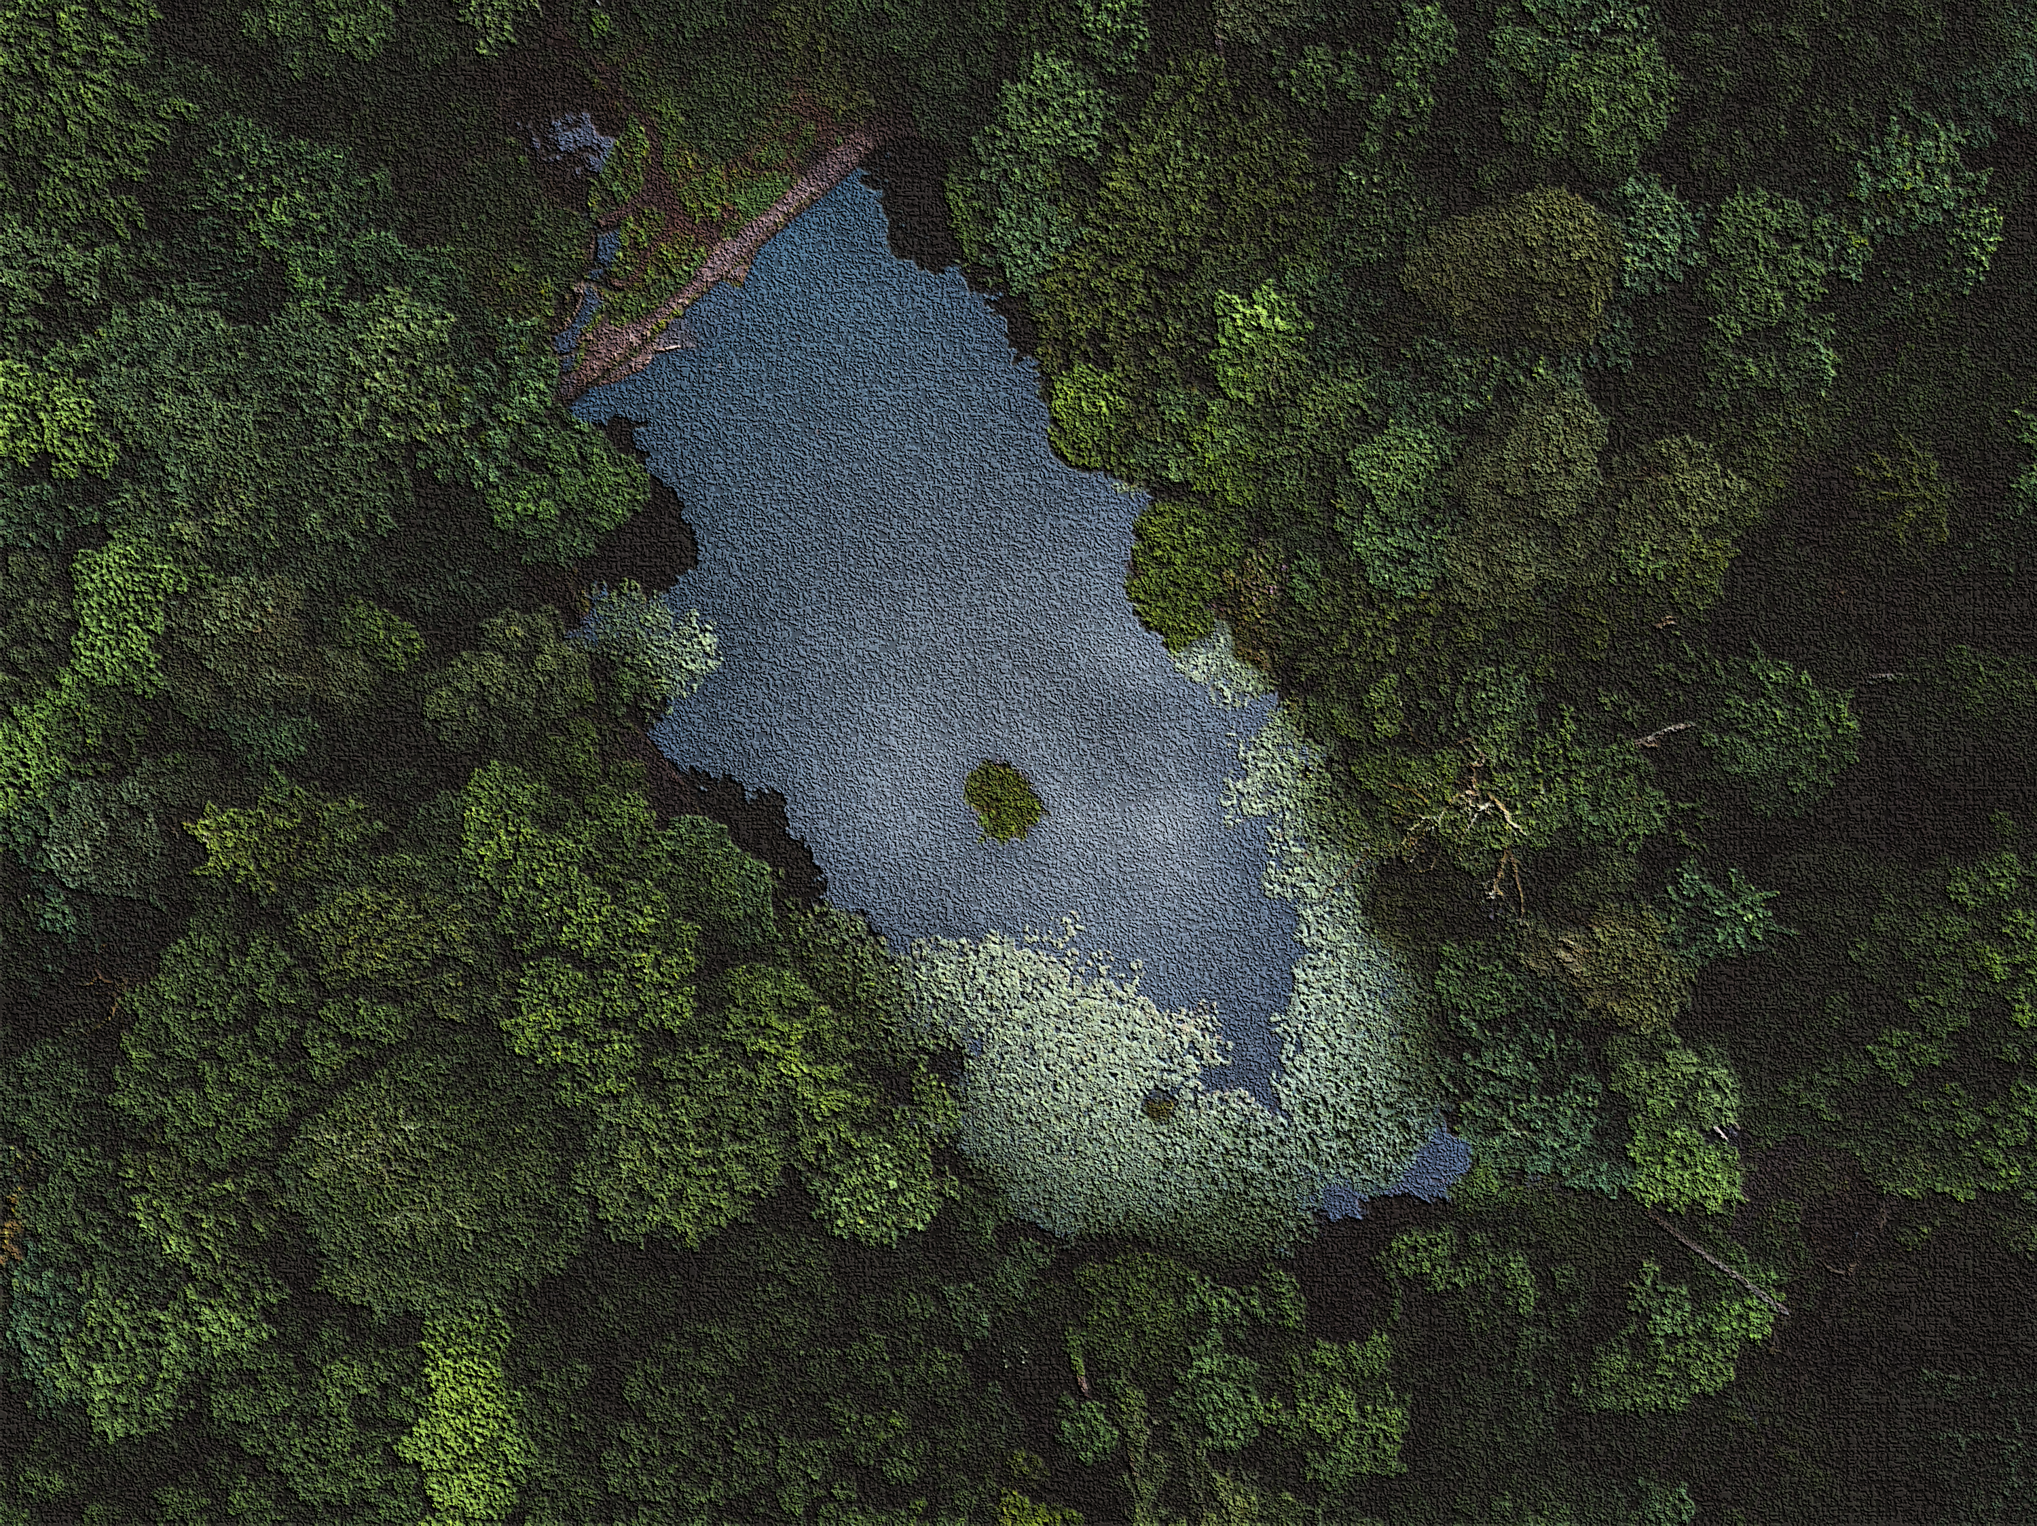
EL SINA
Las misión de quienes integramos el Sistema Nacional Ambiental
- Concepto de Constitución Ecológica conformado por lo menos por 34 disposiciones de la Constitución Política, entre ellas el Art. 79:
  “Todas las personas tienen derecho a gozar de un ambiente sano. La ley garantizará la participación de la comunidad en las decisiones que puedan afectarlo.
  Es deber del estado proteger la diversidad e integridad del ambiente, conservar las áreas de especial importancia ecológica y fomentar la educación para el logro de estos fines.
- El problema ecológico y todo lo que este implica es hoy en día un clamor universal, es un problema de supervivencia.
- Pasar de la preocupación a la acción. Educación y cultura ambiental.

Slide 4

EL SINA
Composición del Sistema Nacional Ambiental SINA
El Sistema Nacional Ambiental, SINA, es el conjunto de orientaciones, normas, actividades, recursos, programas e instituciones que permiten la puesta en marcha de los principios generales ambientales contenidos en esta Ley. Estará integrado por los siguientes componentes:
Ordenamiento jurídico + Entidades + Organizaciones comunitarias y no gubernamentales + empresas + fuentes y recursos económicos.

Slide 5
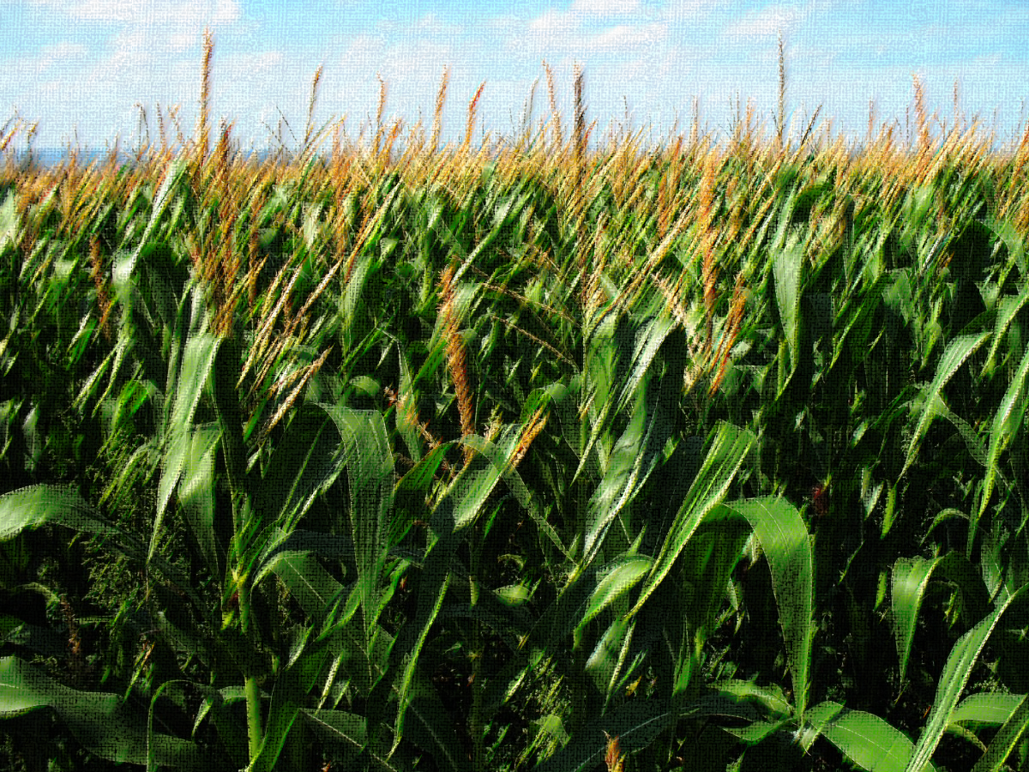
EL SINA
Funciones de los Departamentos, Art. 64 Ley 99 de 1993
1) Promover y ejecutar programas y políticas nacionales, regionales y sectoriales en relación con el medio ambiente y los recursos naturales renovables;
2) Expedir, con sujeción a las normas superiores, las disposiciones departamentales especiales relacionadas con el medio ambiente;
3) Dar apoyo presupuestal, técnico, financiero y administrativo a las Corporaciones Autónomas Regionales, a los municipios y a las demás entidades territoriales que se creen en el ámbito departamental, en la ejecución de programas y proyectos en las tareas necesarias para la conservación del medio ambiente y los recursos naturales renovables;

Slide 6

4) Ejercer en coordinación con las demás entidades del Sistema Nacional Ambiental (SINA) y con sujeción a la distribución legal de competencias, funciones de control y vigilancia del medio ambiente y los recursos naturales renovables, con el fin de velar por el cumplimiento de los deberes del Estado y de los particulares en materia ambiental y de proteger el derecho a un ambiente sano;
5) Desarrollar, con la asesoría o la participación de las Corporaciones Autónomas Regionales, programas de cooperación e integración con los entes territoriales equivalentes y limítrofes del país vecino, dirigidos a fomentar la preservación del medio ambiente común y los recursos naturales renovables binacionales;

Slide 7

6) Promover, cofinanciar o ejecutar, en coordinación con los entes directores y organismos ejecutores del Sistema Nacional de Adecuación de Tierras y con las Corporaciones Autónomas Regionales, obras y proyectos de irrigación, drenaje, recuperación de tierras, defensa contra las inundaciones y regulación de cauces o corrientes de agua, para el adecuado manejo y aprovechamiento de cuencas hidrográficas;
7) Coordinar y dirigir con la asesoría de las Corporaciones Autónomas Regionales, las actividades de control y vigilancia ambientales intermunicipales, que se realicen en el territorio del departamento con el apoyo de la fuerza pública, en relación con la movilización, procesamiento, uso, aprovechamiento y comercialización de los recursos naturales renovables.

Slide 8
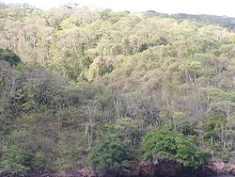
EL SINA
Funciones de los Municipios, Art. 65 Ley 99 de 1993
1) Promover y ejecutar programas y políticas nacionales, regionales y sectoriales en relación con el medio ambiente y los recursos naturales renovables; elaborar los planes programas y proyectos ambientales municipales articulados a los planes, programas y proyectos regionales, departamentales y nacionales.
2) Dictar con sujeción a las disposiciones legales reglamentarias superiores, las normas necesarias para el control, la preservación y la defensa del patrimonio ecológico del municipio;

Slide 9
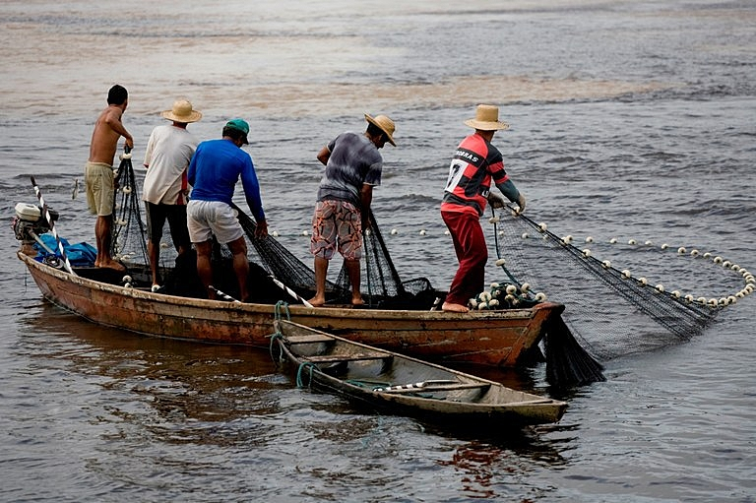
3) Adoptar los planes, programas y proyectos de desarrollo ambiental y de los recursos naturales renovables, que hayan sido discutidos y aprobadas a nivel regional, conforme a las normas de planificación ambiental de que trata la presente ley;
4) Participar en la elaboración de planes, programas y proyectos de desarrollo ambiental y de los recursos naturales renovables a nivel departamental.
5) Colaborar con las Corporaciones Autónomas Regionales, en la elaboración de los planes regionales y en la ejecución de programas, proyectos y tareas necesarias para la conservación del medio ambiente y los recursos naturales renovables;

Slide 10
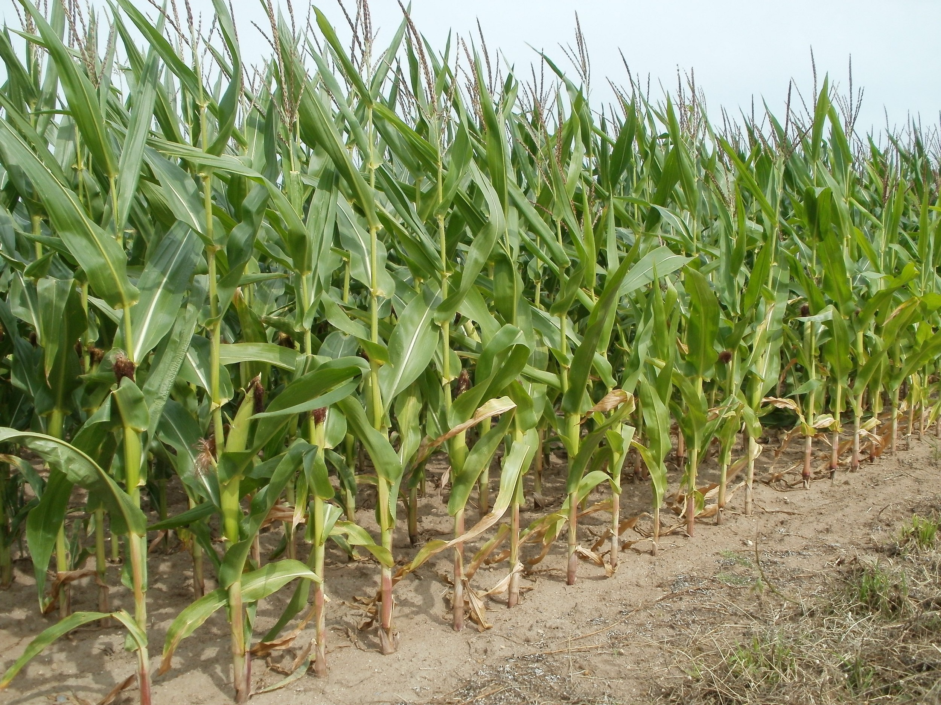
6) Ejercer, a través del alcalde como primera autoridad de policía con el apoyo de la Policía Nacional y en Coordinación con las demás entidades del Sistema Nacional Ambiental (SINA), con sujeción a la distribución legal de competencias, funciones de control y vigilancia del medio ambiente y los recursos naturales renovables, con el fin de velar por el cumplimiento de los deberes del Estado y de los particulares en materia ambiental y de proteger el derecho constitucional a un ambiente sano;
7) Coordinar y dirigir, con la asesoría de las Corporaciones Autónomas Regionales, las actividades permanentes de control y vigilancia ambientales que se realicen en el territorio del municipio o distrito con el apoyo de la fuerza pública, en relación con la movilización, procesamiento, uso, aprovechamiento y comercialización de los recursos naturales renovables o con actividades contaminantes y degradantes de las aguas, el aire o el suelo;

Slide 11
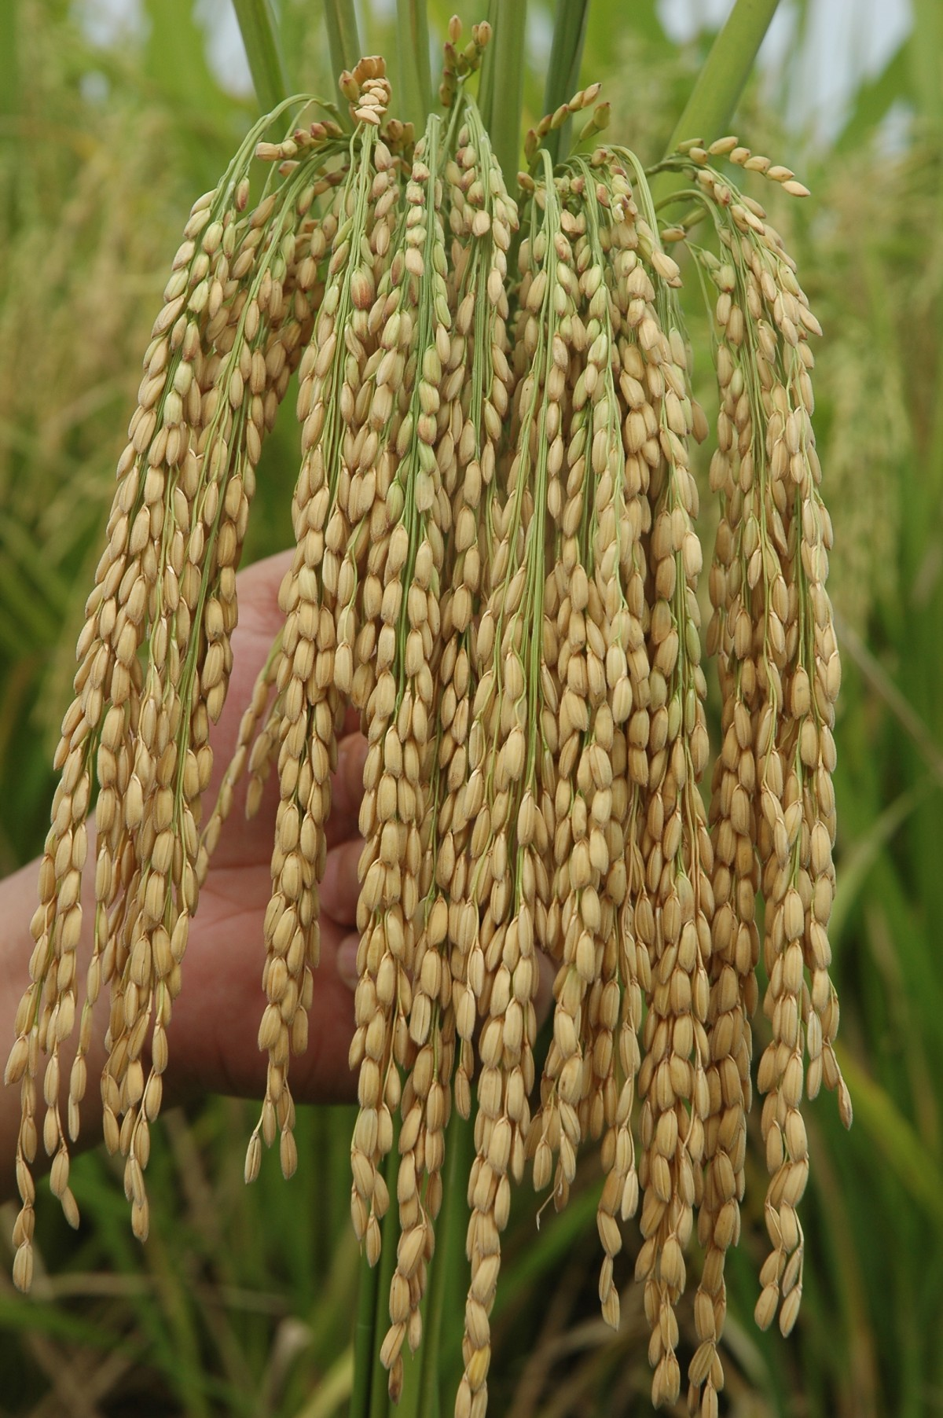
8) Dictar, dentro de los límites establecidos por la ley, los reglamentos y las disposiciones superiores, las normas de ordenamiento territorial del municipio y las regulaciones sobre usos del suelo;
9) Ejecutar obras o proyectos de descontaminación de corrientes o depósitos de agua afectados por vertimientos del municipio, así como programas de disposición, eliminación y reciclaje de residuos líquidos y sólidos y de control a las emisiones contaminantes del aire.

Slide 12
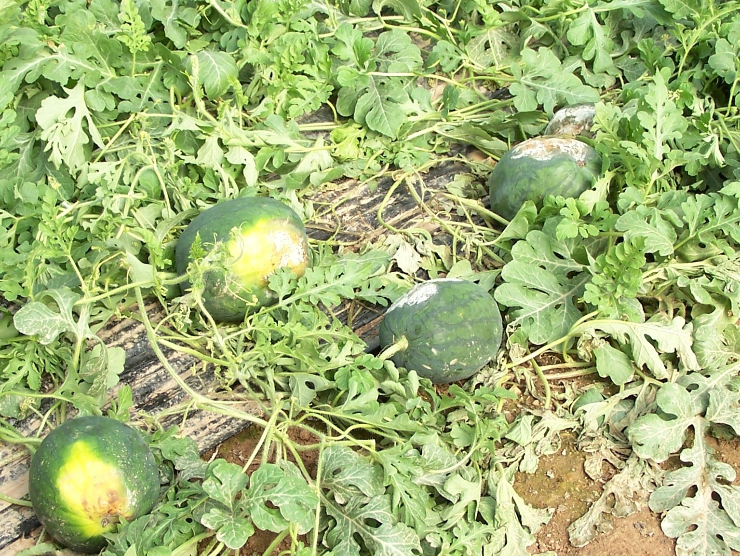
10) Promover, cofinanciar o ejecutar, en coordinación con los entes directores y organismos ejecutores del Sistema Nacional de Adecuación de Tierras y con las Corporaciones Autónomas Regionales, obras y proyectos de irrigación, drenaje, recuperación de tierras, defensa contra las inundaciones y regulación de cauces o corrientes de agua, para el adecuado manejo y aprovechamiento de cuencas y micro-cuencas hidrográficas.
PARÁGRAFO. Las Unidades Municipales de Asistencia Técnica Agropecuaria a Pequeños Productores, Umatas, prestarán el servicio de asistencia técnica y harán transferencia de tecnología en lo relacionado con la defensa del medio ambiente y la protección de los recursos naturales renovables.

Slide 13
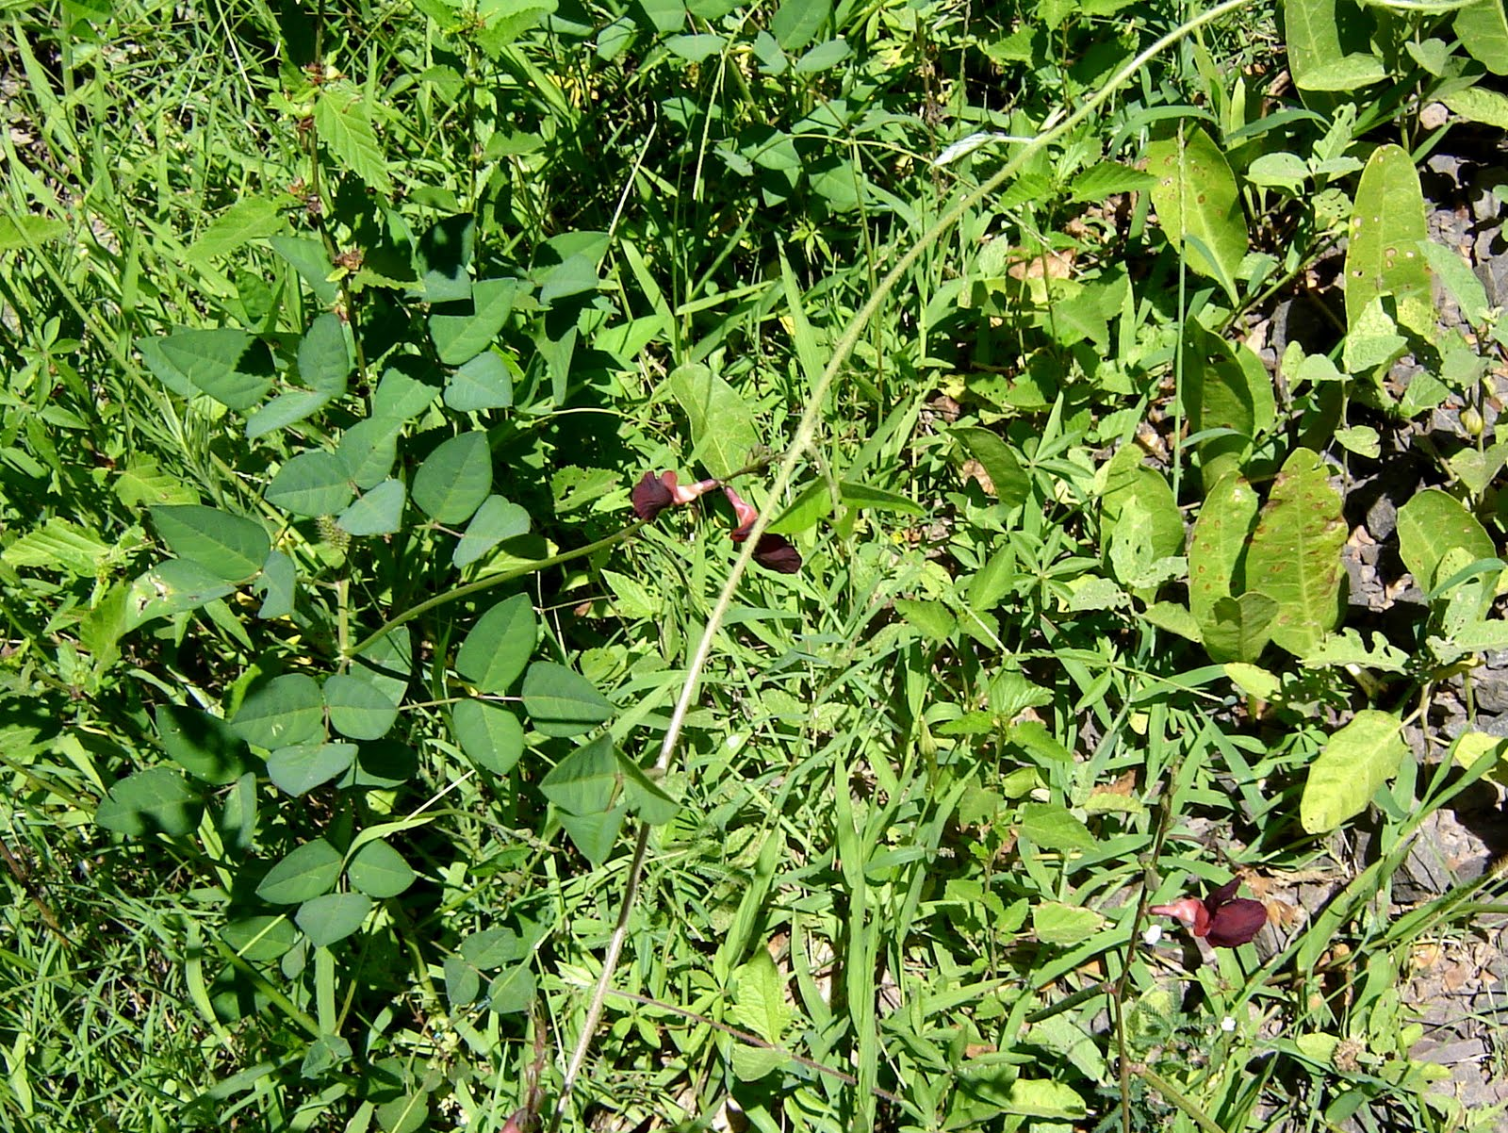
Entes de Control: PGN
PROCURADURÍA GENERAL DE LA NACIÓN
Máximo organismo del Ministerio Público, que conforman además la Defensoría del Pueblo y las Personerías distritales, departamentales y municipales.
Al Ministerio Público corresponde la guarda y promoción de los derechos humanos, la protección del interés público y la vigilancia de la conducta oficial de quienes desempeñan funciones públicas. (Art. 118 C.P.)
Esta foto de Autor desconocido está bajo licencia CC BY-SA-NC

Slide 14

Entes de Control: PGN
PROCURADURÍA GENERAL DE LA NACIÓN
Funciones, Art. 277 C.P
Vigilar el cumplimiento de la Constitución, las leyes, las decisiones judiciales y los actos administrativos.
Proteger los derechos humanos, con el auxilio del Defensor del Pueblo.
Defender los intereses colectivos, en especial el ambiente.
Ejercer vigilancia de la conducta oficial de quienes desempeñen funciones públicas, poder disciplinario e imposición de sanciones.
Intervenir en los procesos y ante las autoridades judiciales o administrativas.
Exigir a los funcionarios públicos y a los particulares la información que considere necesaria.

Slide 15
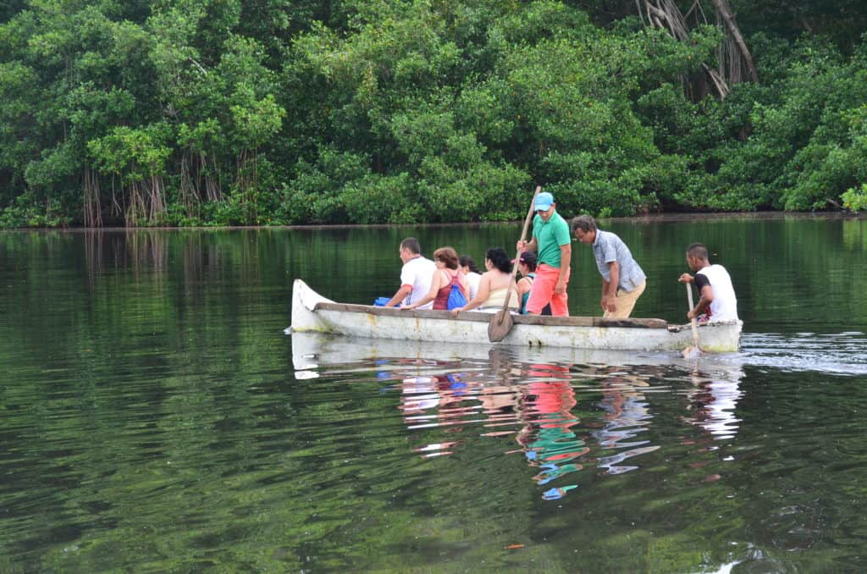
Entes de Control: PGN
Funciones misionales PGN
Función Preventiva
Función de Intervención
Función Disciplinaria
*

Slide 16

El Ministerio Público Ambiental
La Ley 99 en el Art. 97 creó la Procuraduría Delegada para Asuntos Ambientales, con las siguientes funciones:
1) Velar por la defensa del medio ambiente de acuerdo con lo previsto en el artículo 277 de la Constitución Política y demás normas concordantes;
2) Intervenir en las actuaciones administrativas y de policía, en defensa del medio ambiente o de los recursos naturales renovables, y del derecho de la comunidad a un ambiente sano;
3) Velar por el cumplimiento de la Constitución, las leyes, los reglamentos, las decisiones judiciales y demás normas superiores referentes a la defensa del medio ambiente y los recursos naturales renovables;
4) Interponer directamente, o a través del Defensor del Pueblo, las acciones previstas por la Constitución Política y la ley para la defensa del medio ambiente y los recursos naturales renovables.

Slide 17

El Ministerio Público Ambiental
LEY 1333 de 2009. ARTÍCULO 56. FUNCIONES DE LOS PROCURADORES JUDICIALES AMBIENTALES Y AGRARIOS. Sin perjuicio de lo dispuesto en las leyes que establezcan las funciones y estructura general de la Procuraduría General de la Nación y la norma que crea y organiza la jurisdicción agraria, el Procurador Delegado para Asuntos Ambientales y Agrarios y los Procuradores Judiciales Ambientales y Agrarios ejercerán, además de las funciones contenidas en otras normas legales, la siguiente:
Velar por el estricto cumplimiento de lo dispuesto en la Constitución Política, las leyes, decretos, actos administrativos y demás actuaciones relacionadas con la protección del medio ambiente y utilización de los recursos naturales.
Las autoridades que adelanten procesos sancionatorios ambientales deberán comunicar a los Procuradores Judiciales Ambientales y Agrarios los autos de apertura y terminación de los procesos sancionatorios ambientales.

Slide 18
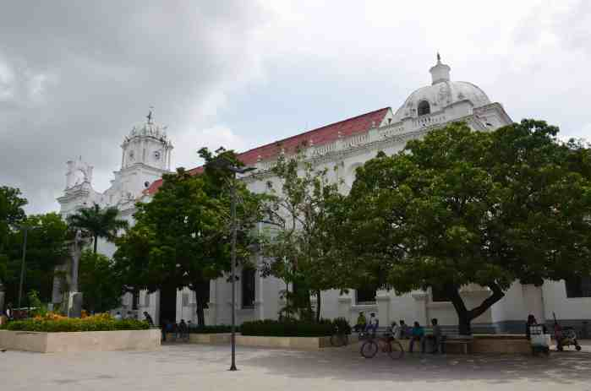
El Ministerio Público en el Territorio
Procuraduría Regional ------ Art. 75 del decreto 262 de 2000.
Procuraduría Provincial ----- Art. 76 del decreto 262 de 2000.
Procuradurías Judiciales ----- Art. 37 y s.s.
Defensoría del Pueblo ----- Ley 24 de 1992
Personeros Municipales ----- Art. 178 Ley 136 de 1994

Slide 19
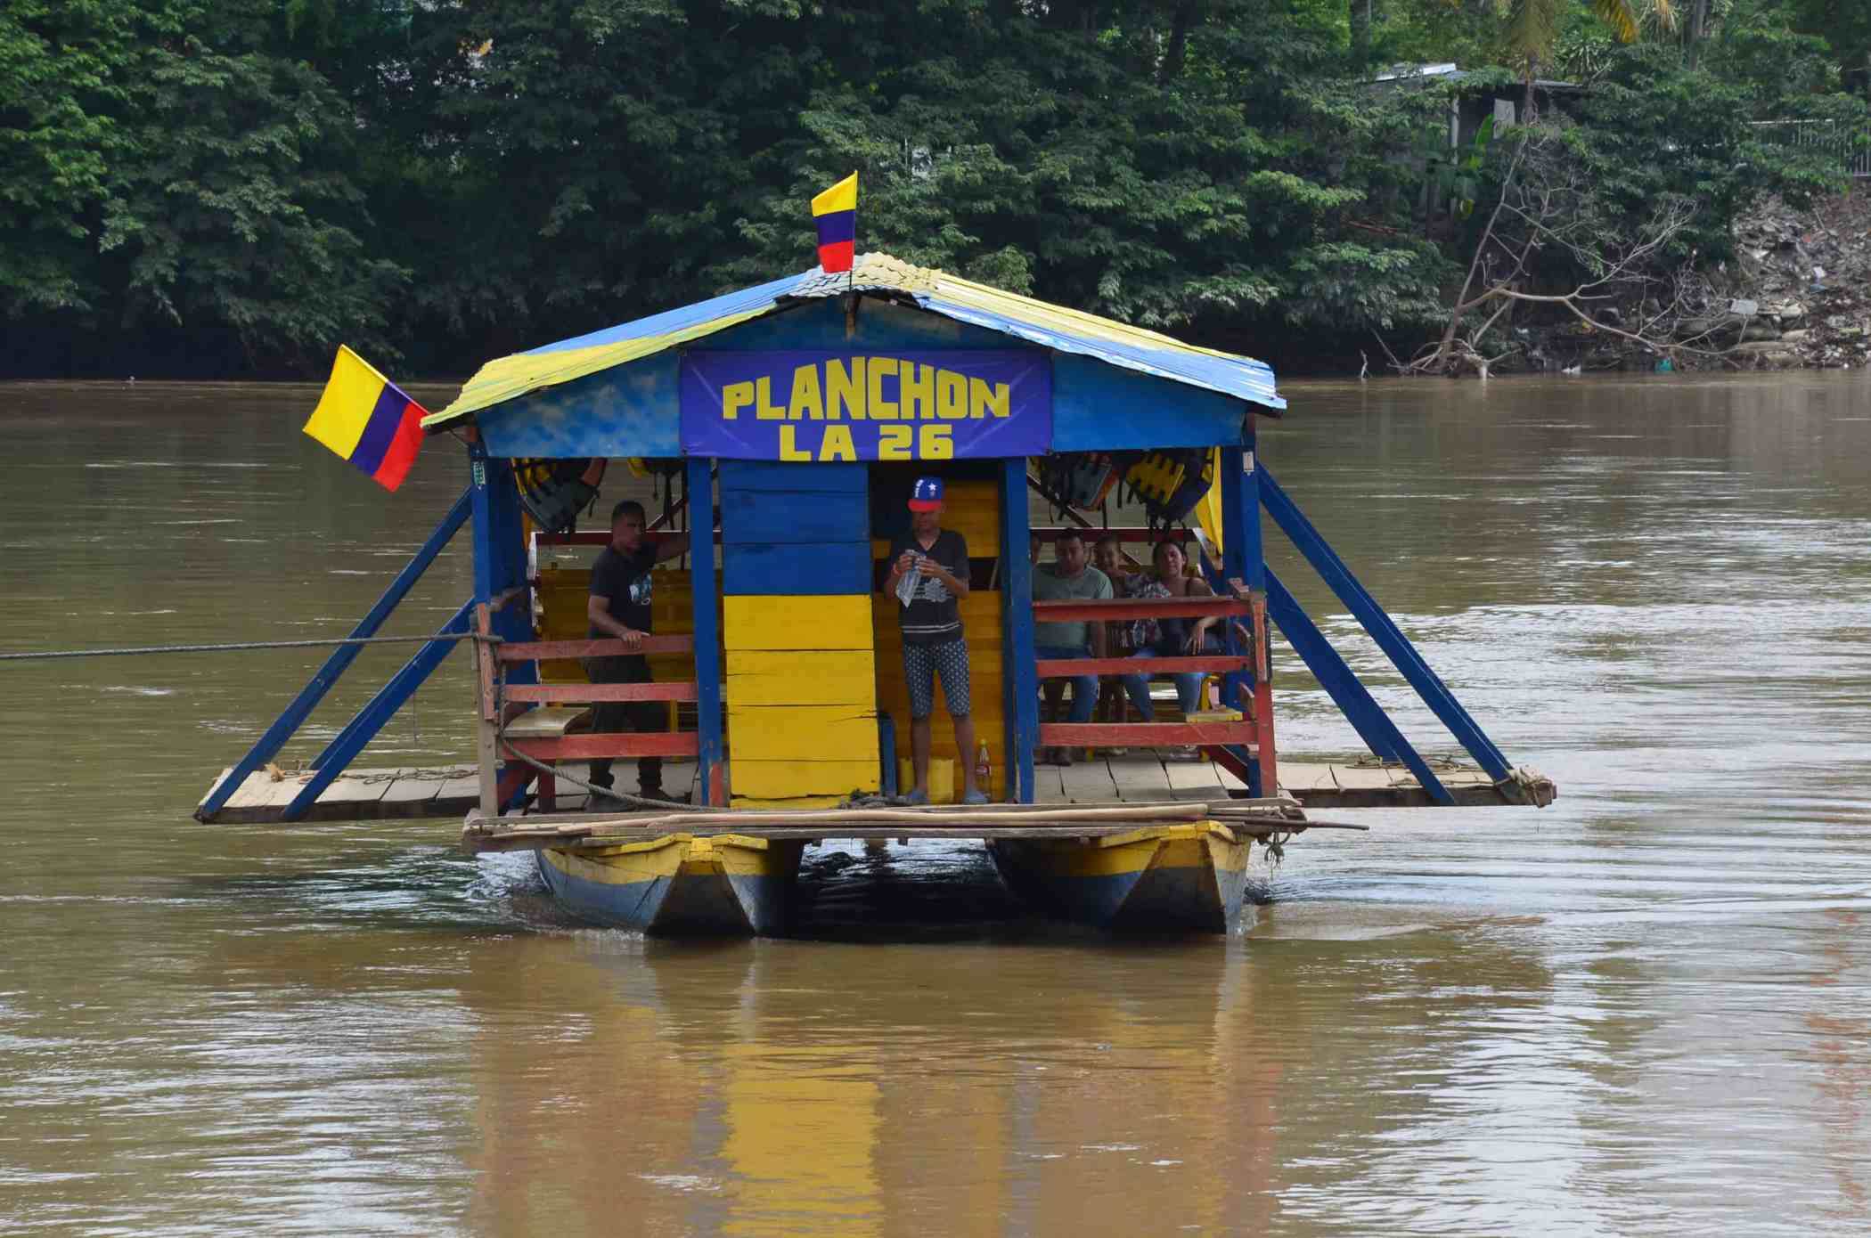
El Ministerio Público Municipal
LEY 136 DE 1994. ART. 178 FUNCIONES DE LOS PERSONEROS.
4. Ejercer vigilancia de la conducta oficial de quienes desempeñan funciones públicas municipales; ejercer preferentemente la función disciplinaria respecto de los servidores públicos municipales; adelantar las investigaciones correspondientes, bajo la supervigilancia de los procuradores provinciales a los cuales deberán informar de las Investigaciones.
10. Exigir a los funcionarios públicos municipales la información necesaria y oportuna para el cumplimiento de sus funciones, sin que pueda oponérsele reserva alguna, salvo la excepción prevista por la Constitución o la ley.
18. Defender los intereses colectivos en especial el ambiente, interponiendo e interviniendo en las acciones judiciales, populares, de cumplimiento y gubernativas que sean procedentes ante las autoridades.

Slide 20
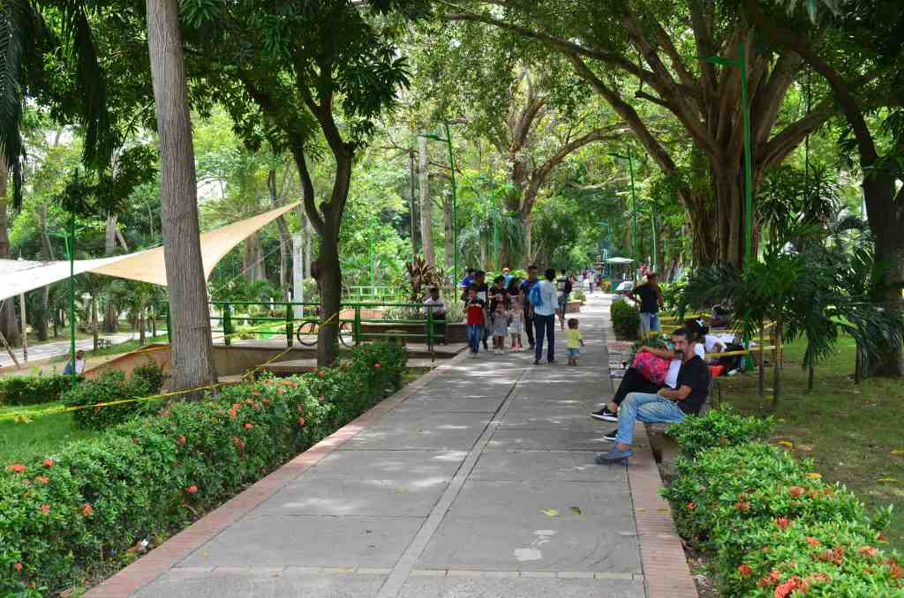
Decisiones judiciales en materia ambiental en el departamento
PROCESOS JUDICIALES PRIORIZADOS
Tema | Despacho Judicial | Radicado | Municipios
1. Protección de los humedales del medio y bajo Sinú, Sentencia T – 194 de la Corte Constitucional | Tribunal Superior Sala Penal. Mag. Lía Cristina Ojeda | 2300122040002012-0012400 | Gobernación de Córdoba, Tierralta, Valencia, Montería, Cereté, Lorica, Cotorra*, San Bernardo del Viento, Purísima, Chimá, San Pelayo, Ciénaga de Oro, San Carlos, Momil, San Antero, Moñitos.
2. Acciones contra la erosión en el río Sinú | Tribunal Administrativo de Córdoba. Mag. Luis Eduardo Mesa Nieves | 2300123310002002-0035400 | Gobernación de Córdoba, Tierralta, Valencia, Montería, Cereté, San Pelayo, Lorica, Cotorra, San Bernardo del Viento

Slide 21
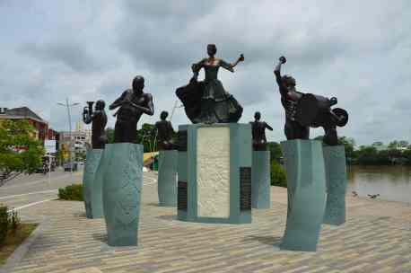
3. Control de la minería ilegal y de la erosión en arroyos del municipio de San Carlos | Tribunal Administrativo de Córdoba. Mag. Luis Eduardo Mesa Nieves | 2300123330002011-0011200 | San Carlos
4. Sedimentación y ocupación de bienes de uso público del Caño Bugre | Tribunal Administrativo de Córdoba. Mag. Pedro Olivella | 2300133310042015-0013800 | Gobernación de Córdoba, Montería, Cereté, San Pelayo, Cotorra
5. Ejecución del deslinde de la ciénaga de Martinica y reglamento de sus playones | Tribunal Administrativo de Córdoba. Mag. Pedro Olivella | 230013331004-201500270 | Montería

Slide 22
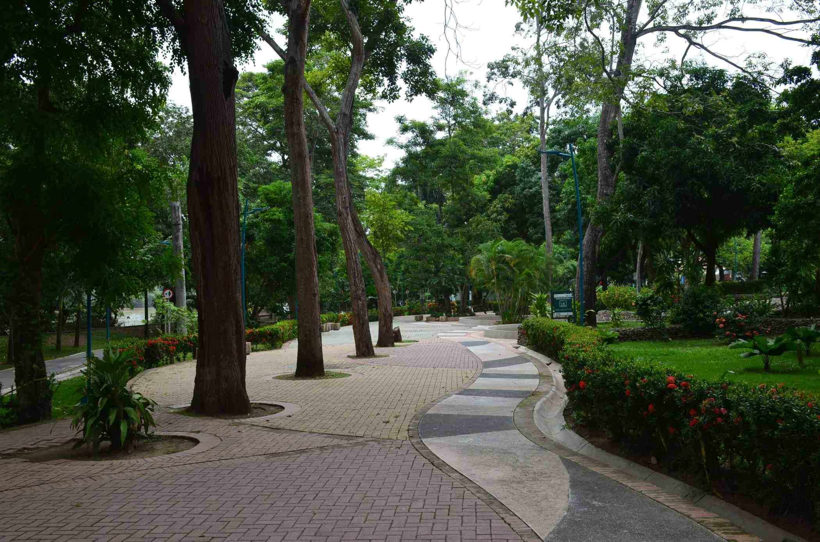
6. Construcción de la variante Lorica | Tribunal Administrativo de Córdoba. Mag. Diva Cabrales | 2300123330002017-0000800 | Lorica
7. Tratamiento de aguas residuales de Cereté | Juzgado 5 Administrativo de Montería | 2300133330052017-000900 | Cereté
8. Condiciones sanitarias y ambientales del cementerio de Moñitos | Juzgado 3 Administrativo de Montería | 2300133330032019-0021000 | Gobernación de Córdoba, Moñitos
9. Puntos críticos de residuos sólidos y omisión en la prestación del servicio público de aseo en zonas rurales** | Juzgado 3 Administrativo de Montería | 2300133330052021-0043400 | Canalete**

Slide 23
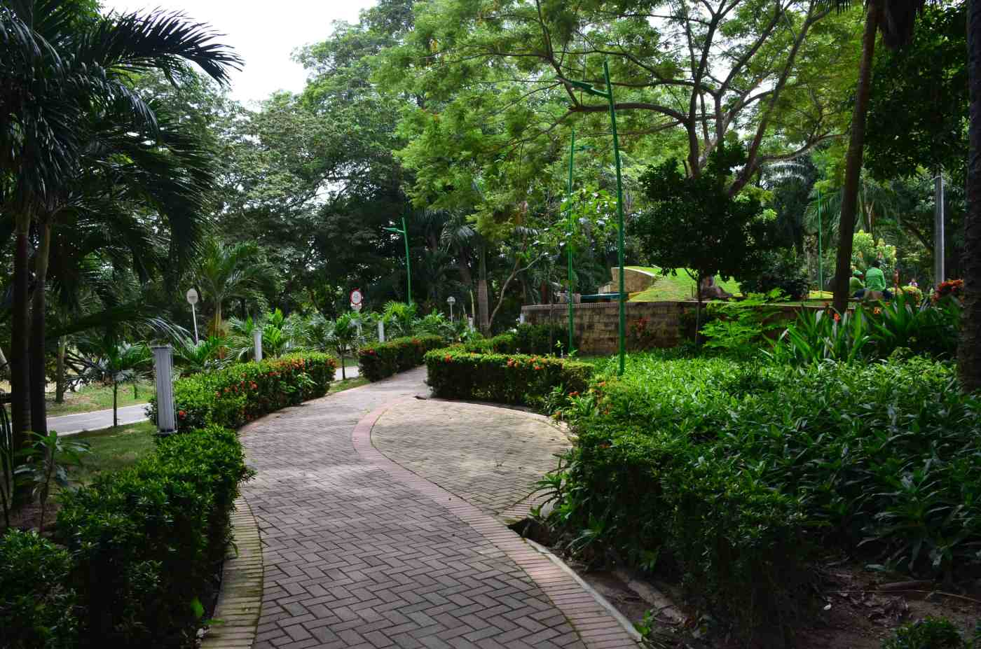
10. Botadero a cielo abierto en corregimiento El Cerrito en Montería | Juzgado 1 Administrativo de Montería | 2300133330012015-0032100 | Montería
11. Erosión costera | Tribunal Administrativo de Córdoba. Mag. Luis Eduardo Mesa Nieves | 2300123330002015-0016400 | Gobernación de Córdoba, Los Córdobas, Puerto Escondido, Moñitos, San Bernardo del Viento, San Antero
12. Botadero a cielo abierto en corregimiento Tierradentro de Montelíbano | Juzgado 1 Administrativo de Montería | 2300133330012019-0010400 | Montelibano
13. Tratamiento de aguas residuales de San Andrés de Sotavento | Juzgado 2 Administrativo de Montería | 2300133330052017-000900 | Gobernación de Córdoba, San Andrés de Sotavento

Slide 24
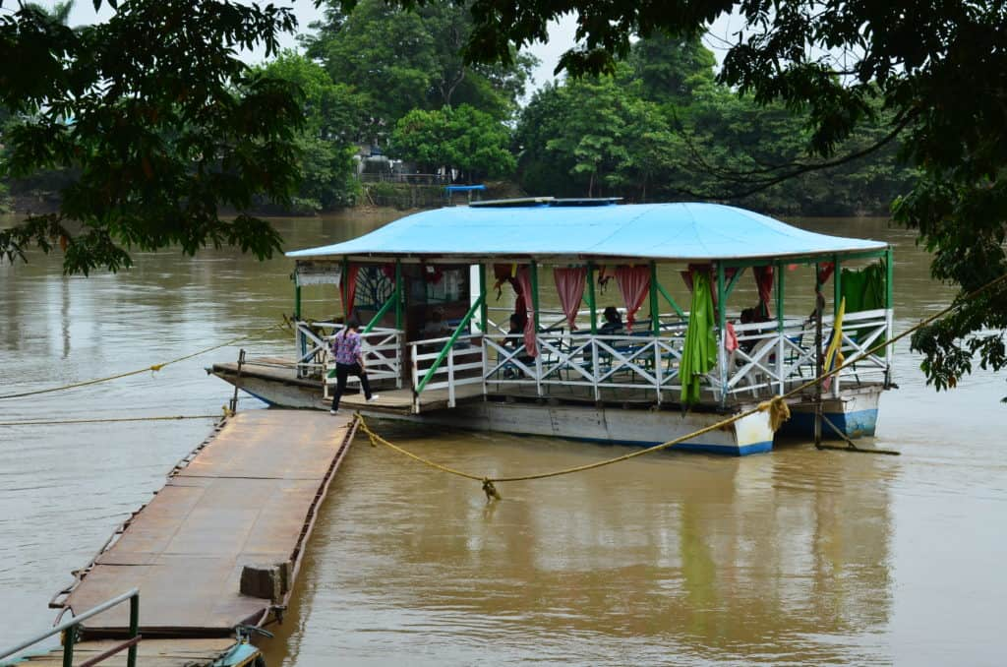
Gracias por su atención
Lina Correa - Procuradora Judicial Ambiental y Agraria
Juan Carlos Gómez Méndez- Sustanciador
Datos de contacto:
Celular: 3114320447
Teléfono 018000940808. Ext 57223
lcorream@procuraduría.gov.co
jcgomez@procuraduría.gov.co

